Slide 1



O R U M O C E R T O P A R A A P R E N D E R
Diretriz Consultoria e Assessoria Pedagógica

Slide 2




Proprietário e idealizador da Proposta Pedagógica
Professor
Jurandir Ferreira
Formação
Faculdade de Letras – PUC Campinas
Mestrado em Letras– Universidade de Exeter – Inglaterra
Linguística Aplicada – UNICAMP
Doutorado em Linguística – Victoria University – Nova Zelândia
Instrutor de linguagem – LONGMAN - EUA
Language Coaching Certification - Alemanha
Didática – Universidade do Arizona – EUA
The TEFL Academy Business English Course – Curso de formação para professores de inglês para negócios.
Experiência
Instituto de Idiomas
Universidades
Empresas

Slide 3

Sentimento de frustração do aluno
Necessidades do Mercado Atual
Falta de comprometimento com o ensino de línguas no país
• Escassez de profissionais conscientes da realidade enfrentada
no cenário

Slide 4

Sondagem pedagógica individualizada
Definição do programa
Proposta Pedagógica
Acompanhamento da evolução diária
Imersão mensal
Comprometimento: Dicap e Aluno

Slide 5


Plano de ação
Criação de um programa exclusivo.
Expectativas da empresa e necessidades do aluno.
Metodologia diferenciada.
Plano de Ação
Monitoramento pedagógico supervisionado
Critério e Parâmetro de Avaliação.
Modelo de avaliação.

Slide 6
A Dicap capacita profissionais para reuniões, apresentações e negociações em inglês, com foco em comunicação assertiva e eficiente. Oferecemos módulos tanto online quanto presenciais, adaptando-se às suas necessidades de aprendizado.
Inglês Corporativo
e Executivo

Slide 7
Cursos intensivos voltados para profissionais que precisam de uma capacitação rápida, como preparação para viagens de negócios.
Imersões

Slide 8

Todos os nossos programas são personalizados para refletir o contexto e a realidade específica de cada empresa e profissional, garantindo aplicabilidade imediata do aprendizado.

Slide 9




Sistema de Avaliação
Alcance de metas pré estabelecidas
Critério Avaliativo mensal
Monitoramento supervisionado Aula após aula
April
10
9
8
7
6
5
4
3
2
1
0
10,0
9,0
8,0
7,0
6,0
5,0
4,0
3,0
 | 01.04 | 08.04 | 15.04 | 22.04 | 29.04
FPE | 3,9 | 3,8 | 3,9 | 3,6 | 3,8
COR | 2,8 | 2,7 | 2,9 | 2,6 | 2,8
PAT | 1,8 | 1,7 | 2 | 1,8 | 1,5
FRQ | 1 | 1 | 1 | 1 | 0,9
AVG | 9,5 | 9,2 | 9,8 | 9 | 9
2,0
1,0
fev/10 mar/10 abr/10 mai/10 jun/10 jul/10 ago/10 set/10 out/10 nov/10 dez/10 jan/11

Slide 10


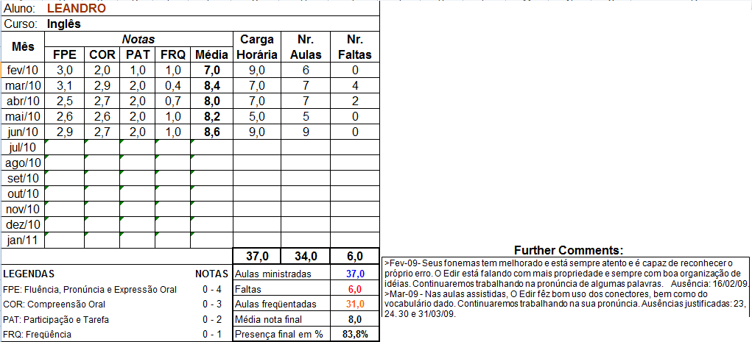
Exemplo
10,0
9,0
8,0
7,0
6,0
5,0
4,0
3,0
2,0
1,0
fev/10 mar/10 abr/10 mai/10 jun/10 jul/10 ago/10 set/10 out/10 nov/10 dez/10 jan/11

Slide 11

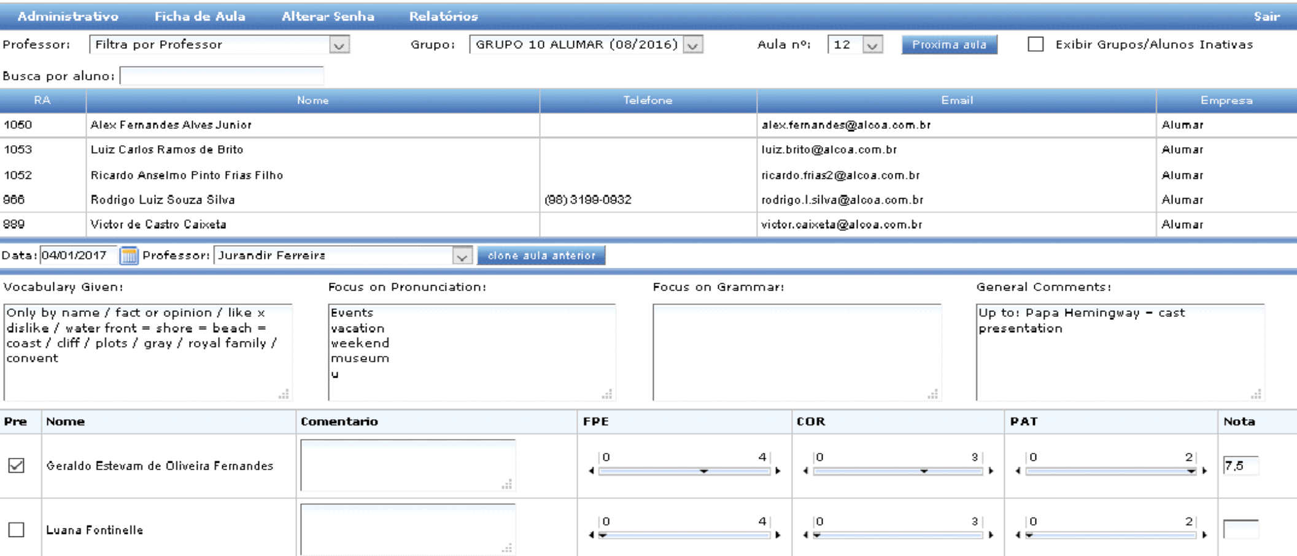
Exemplo

Slide 12




Programas Exclusivos
Preparação para o mercado de trabalho:
Job Interview
Avaliação de competência linguística
Técnicas de apresentação
Consultoria pedagógica às escolas
Serviços
Formação / aperfeiçoamento para professores de língua inglesa
Traduções
Regulares, técnicas e juramentadas

Slide 13


Conclusão
Na Dicap, você é o protagonista! Nossa metodologia comunicativa, baseada na andragogia, usa sua experiência para tornar o inglês uma ferramenta prática para o seu dia a dia. Com análise contrastiva de línguas, garantimos fluência e progresso com confiança em cada etapa.

Slide 14


























Nossos Clientes

Slide 15



“Success is a science; if you have the conditions, you get the result”
Oscar Wilde (1854 – 1900) Irish Writer

Slide 16
Para mais Informações:
www.dicap.com.br dicapconsultoria@dicapconsultoria.com.br (19)4113-1470
Rua José Rocha Bonim, 214 Ed. São Paulo - Sala 231
Consultor Pedagógico
Prof. Jurandir Ferreira
(19) 99177-6911
professorjurandir@dicap.com.br

